Slide 1
第7章
操作系统

Slide 2
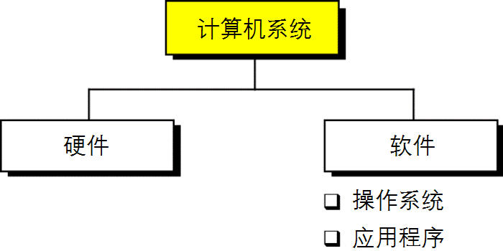
计算机系统

Slide 3
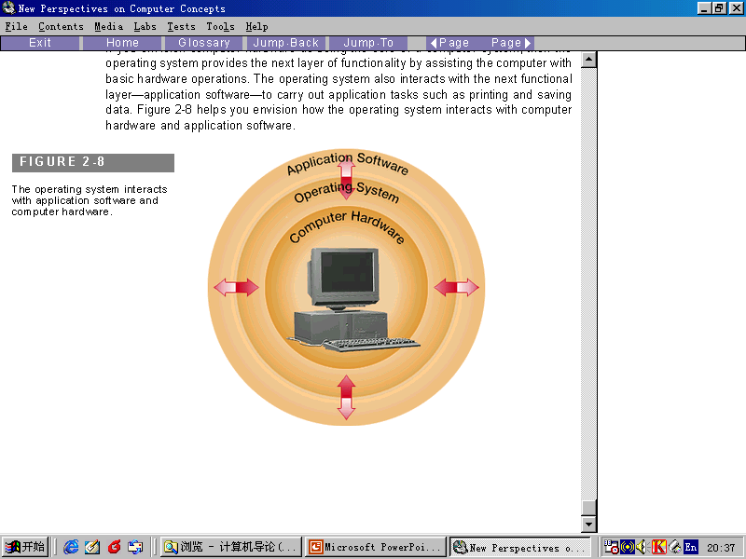
操作系统是计算机硬件和用户（程序或人）之间的
一个接口，它使得其他程序更加方便有效地运行，
并能够方便的对计算机硬件和软件资源进行访问。
操作系统的两个主要设计目标：
有效地使用硬件。
容易地调用资源。

Slide 4
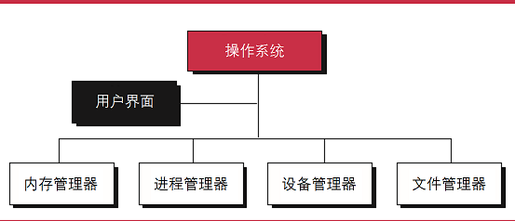
操作系统的组成部分

Slide 5
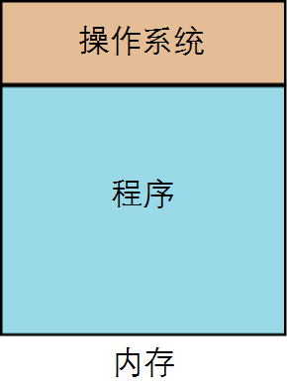
内存管理器
单道程序

Slide 6
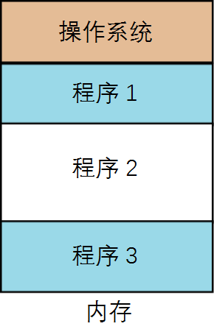
多道程序
分时：资源可以被不同作业共享，每个程序都分到一段时间来使用资源。

Slide 7
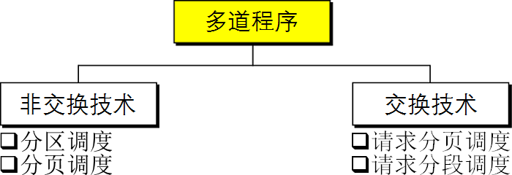
多道程序的类型

Slide 8
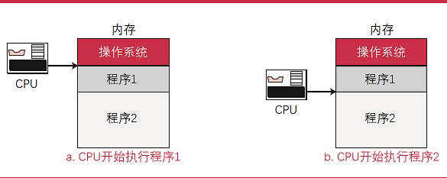
分区调度

Slide 9
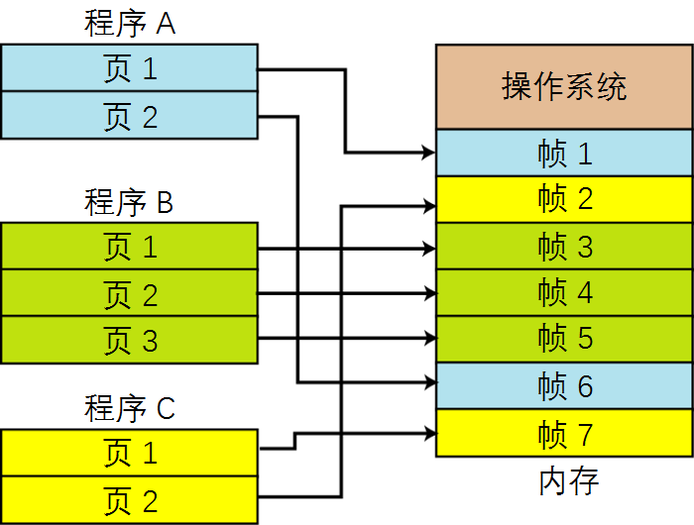
分页调度

Slide 10
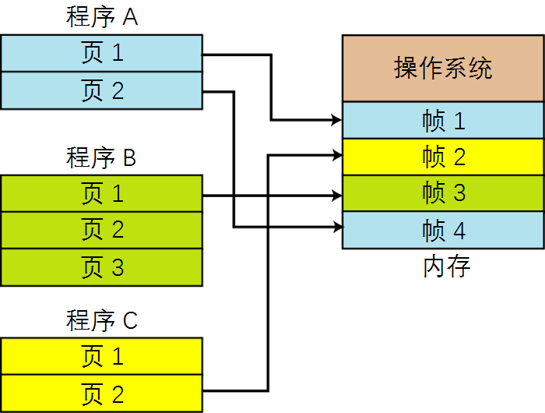
请求分页调度

Slide 11
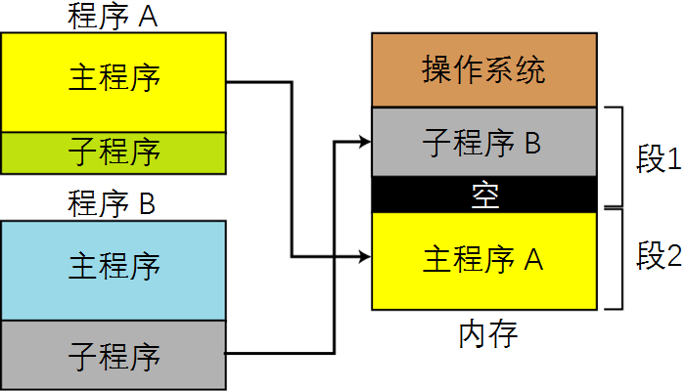
请求分段调度

Slide 12
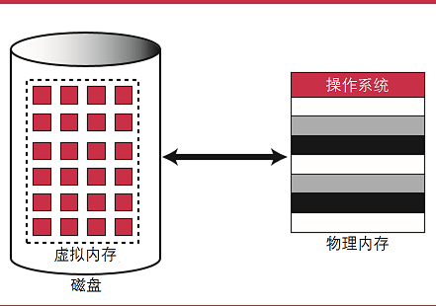
虚拟内存

Slide 13
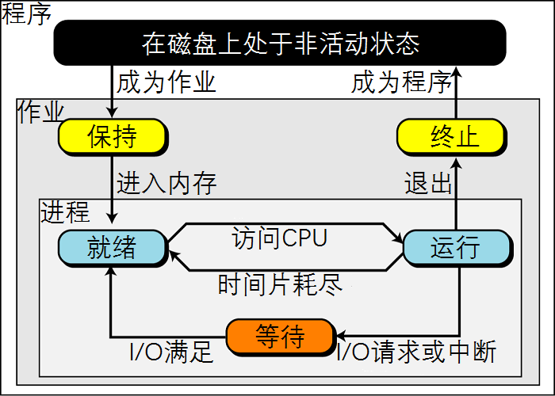
进程管理器
程序、作业和进程分界状态图

Slide 14
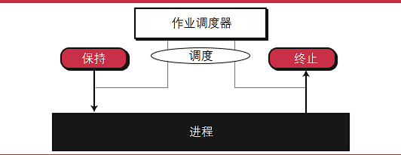
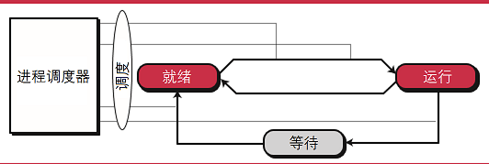
作业调度器
进程调度器

Slide 15
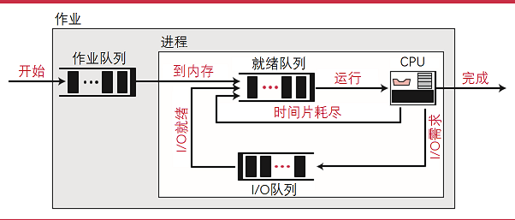
进程管理队列
队列：等待列表。
作业控制块-JCB：保存作业信息。
进程控制块-PCB：保存进程信息。

Slide 16
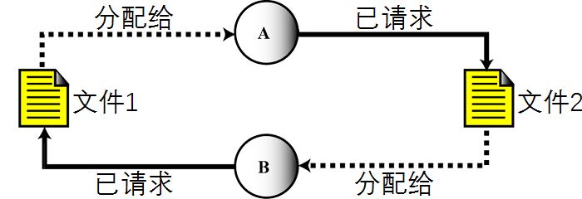
进程同步-死锁和饿死
死锁
当操作系统没有对进程的资源进行限制时将会发生死锁。
发生死锁的四个必要条件：
互斥、资源占有、不可抢占和循环等待

Slide 17
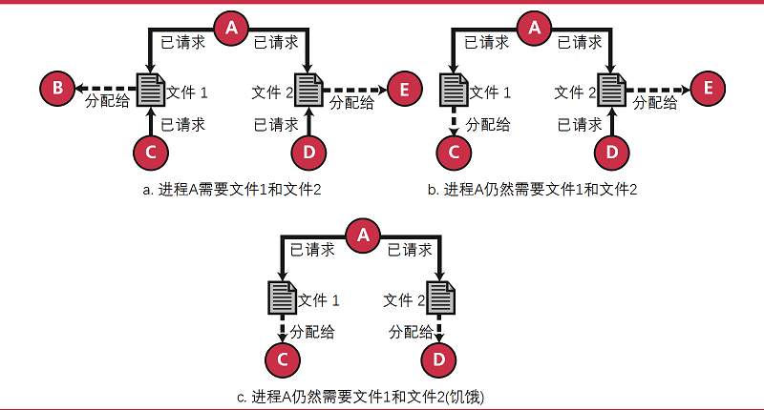
饥饿
饥饿是死锁的反面。当操作系统对进程施加
过多的资源限制时，可能会发生这种情况。

Slide 18
设备管理器
设备管理器负责访问输入/ 输出设备。设备管理器需要确保有效地使用输入/输出设备。
文件管理器
文件管理器控制对文件的访问。

Slide 19
流行操作系统
UNIX、Linux、Windows
Android和iOS
你使用过什么操作系统？
听说过openEuler和OpenHarmony吗？

